Slide 1

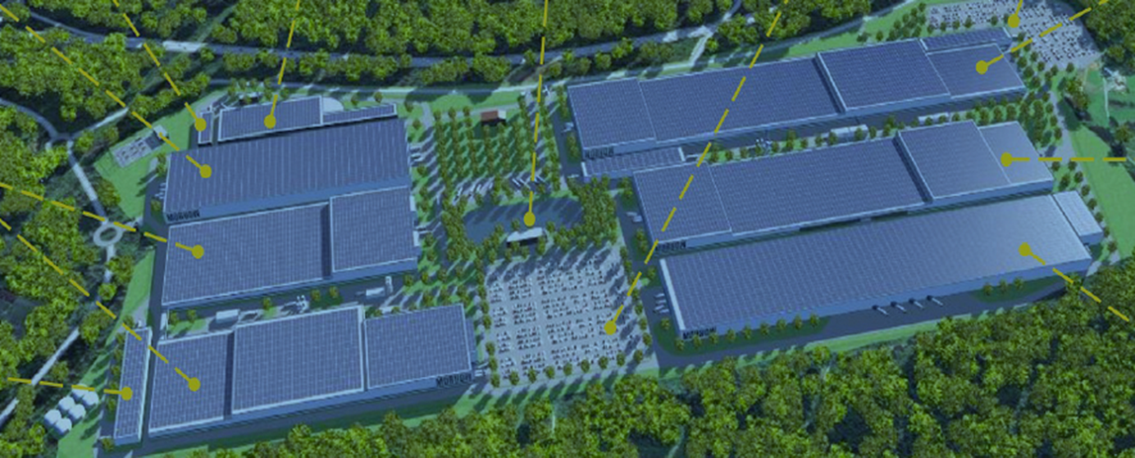

Totalt 1581 dekar 300 MW
Heggvin
Starten på et industrieventyr,
…..eller bare et eventyr?
Regionrådet for Hamarregionen, 21. september 2021
Heggvin næringsområde

Slide 2
Partnerskapet i Innlandet har banet vei for muligheter i morgendagens industri
Vi begynner nå å se resultatet av innsatsen til Innlandet fylkeskommune, Eidsiva Energi, kommuner og næringsliv som i lengre tid gjennom ulike partnerskap har jobbet for å skape muligheter for at Innlandet skal kunne ta del i den nye kraftkrevende industrien.
Innlandet Battery Initiative
Nordavind DC Sites
Næringsutviklingssamarbeidet Hamar/Løten/Stange
Vi jobber/har jobbet med to konkrete relevante muligheter for å sikre Innlandet giga batterifabrikk:
Freyr
The jointbattryinitiativ (Equinor/Panasonic/Hydro)

Slide 3
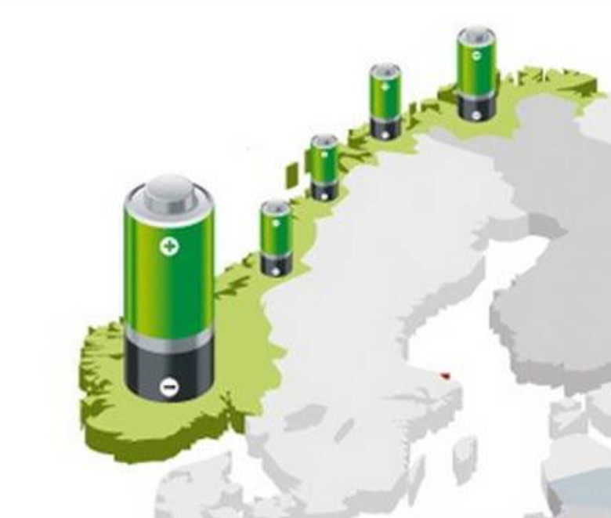
Batteriproduksjon – Innlandet har sjansen nå
Konkurransen for å sikre seg batteriproduksjon og morgendagens kraftkrevende industri hardner til.
De steder som kan sikre tilstrekkelig strømkapasitet og arealer tidlig nok er aktuelle.
Regional samordning og tilrettelegging for en helhetlig og bærekraftig samfunnsutvikling er avgjørende for å komme helt i mål.
Det er stor konkurransen mellom Asia og Europa om å utvikle den beste batteriteknologien. Samtidig er det et geo-politisk ønske om å sikre europeisk bilindustri batterileveranser fra Europa og ikke Asia. Dette gjør at «time to market» vil påvirke Norges muligheter. Rammevilkår i form av virkemidler samt kraft og raske reguleringsprosesser må på plass.
Begrenset strømkapasitet nasjonalt tilsier at det er et tidsvindu for å lykkes. Norge kan kanskje være vertskap for 4-6 giga batterifabrikker.

Slide 4
Krav for å bli tatt i betraktning:
Areal: min. 1000 dekar ferdig regulert og byggeklar 2023
Strøm: 150 MW i 2024 + 150 MW i 2025
Vann: kapasitet på 3000m3 pr. døgn (forbruksvann)
Tilfredsstillende logistikk (vei, bane, havn, flyplass)
Kompetanse: tilstrekkelig rekrutteringsgrunnlag innen en radius på 1 time

Slide 5
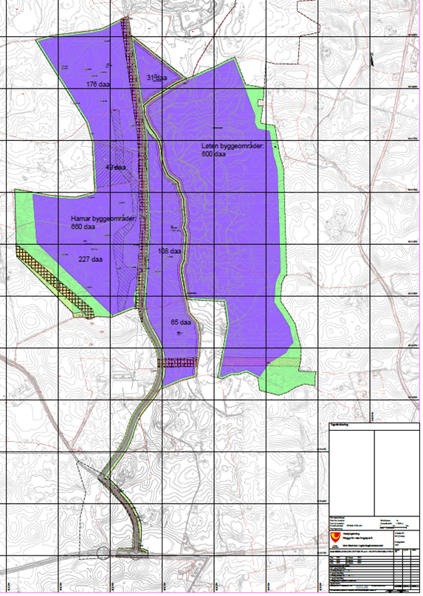
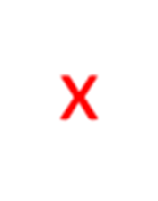
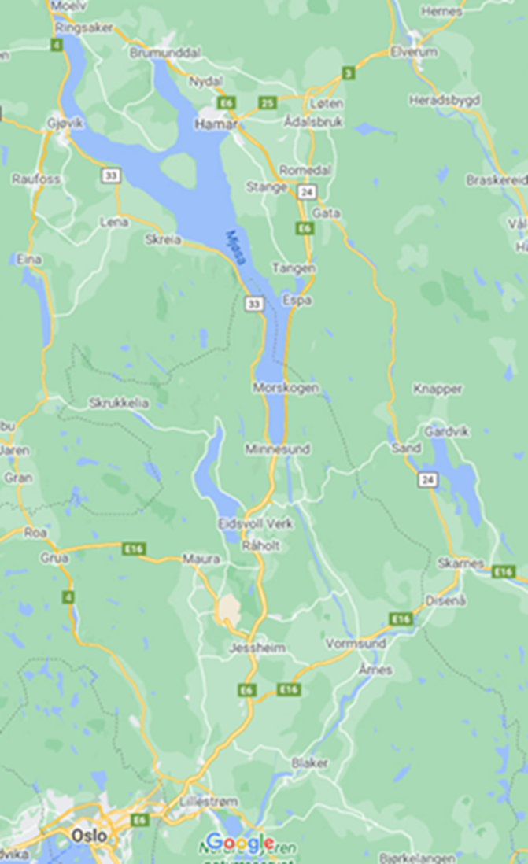
Heggvin næringsområde
Heggvin
Næringsområde
1581 dekar sentralt plassert i Innlandets største og raskest voksende region og i umiddelbar nærhet til oppgradert vei- og banenett.
Hamar og Løten kommuner i samarbeid Eidsiva Energi jobber med tilretteleggingen av Heggvin næringsområde ved Vang trafo til en tomt egnet for batteriproduksjon og annen kraftkrevende industri.
Samarbeidet Hamar og Løten er essensielt for å ha tilstrekkelig med arealer tilgjengelig.
  Reguleringsplan Hamar ferdigstilles høsten 2021
  Reguleringsplan Løten ferdigstilles sommer 2022
Samarbeidet med Eidsiva Energi avgjørende for å legge til rette for tilstrekkelig strøm til lokasjonen.

Slide 6

Batterifabrikk og regional betydning
Totalinvestering 30-40 NOK mrd.
2000 arbeidsplasser tilknyttet fabrikken ( i fase 1)
  5-skiftsording
  Hovedsakelig fagarbeidere (prosessoperatører, automasjon, etc.)
Regional sysselsettingseffekt 3000+
Betydning for det grønne skiftet nasjonalt, regionalt og lokalt:
  Verdikjedeutvikling
  Nye investeringer
  Nye samarbeidsmuligheter
Brekkstang for vekst i hele Hamar- og Mjøsregionen
  Boligbygging
  Utdanning
  Tiltrekking av nye næringsaktører
  Gründerskap
  Tjenesteutvikling i offentlig- og privat sektor

Slide 7
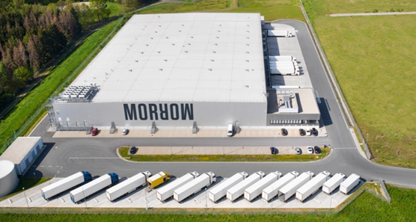
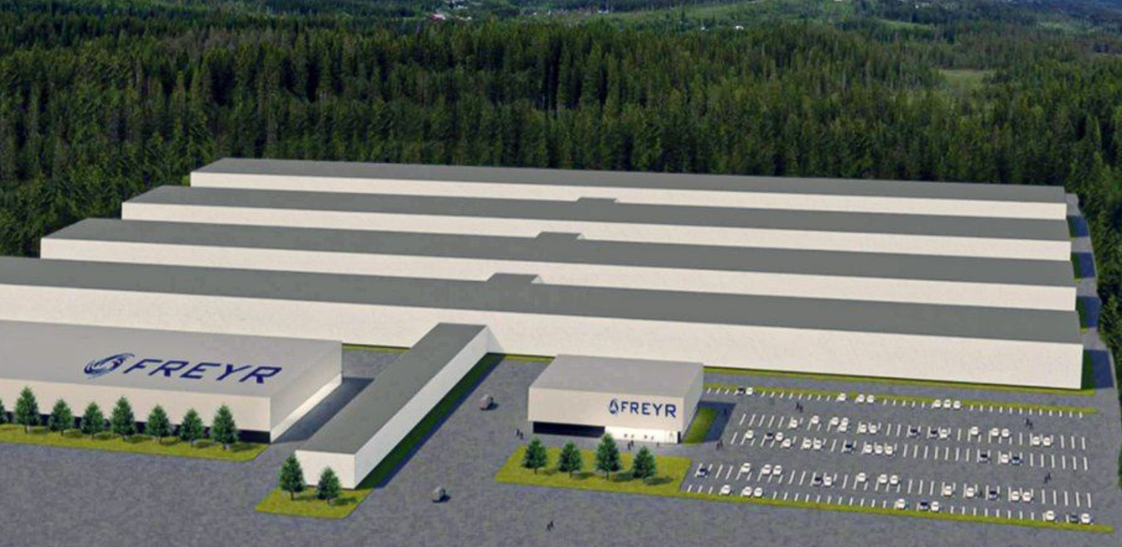
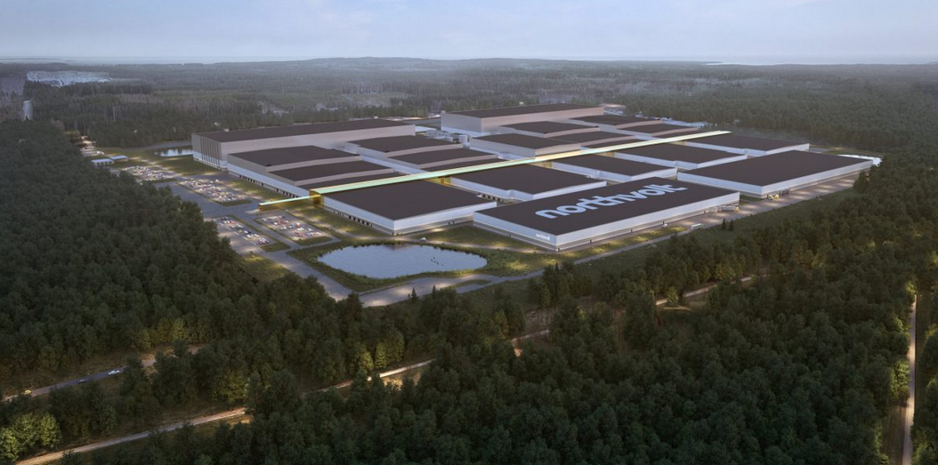
Hvordan ser anlegget ut?
«Gør-digert»; bygningsmasser på ca. 250 mål (fase 1)
Skal stå ferdig i 2025
Endelig utforming uavklart, men her er noen eksempler:

Slide 8
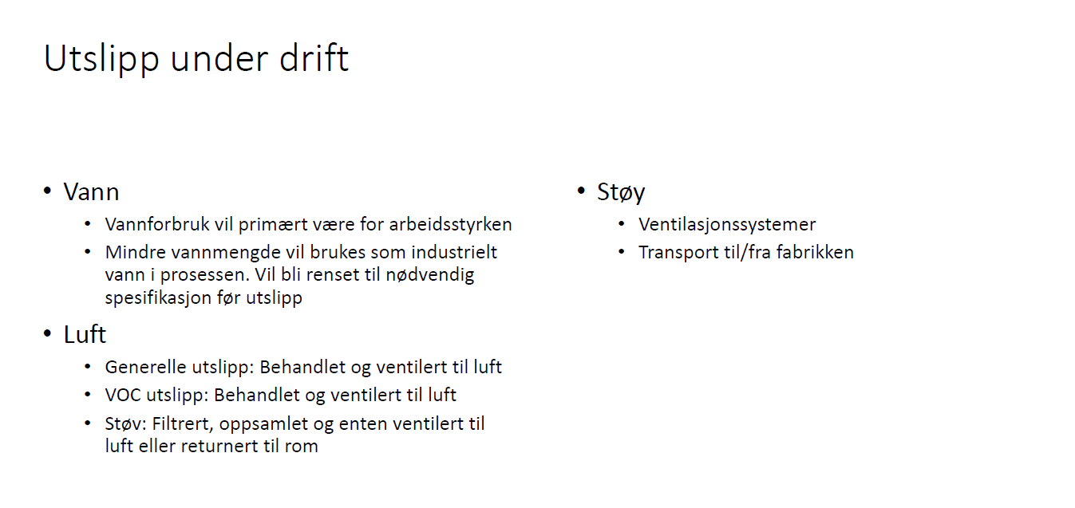
Utfordringer/bekymringer (?)

Slide 9

Suksesskriterier:
Strøm
  150 MW i 2024 + 150 MW i 2025
Vann:
  tilstrekkelig kapasitet til å dekke arbeidsstyrkens behov og løsninger for tilstrekkelig prosessvann
Logistikk:
  Godstransport: tilgang til jernbaneterminal
  Persontrafikk: egnede veiløsninger og kollektivtilbud
Opsjonsavtaler med grunneiere
  Må på plass før reguleringsplanene godkjennes

Slide 10
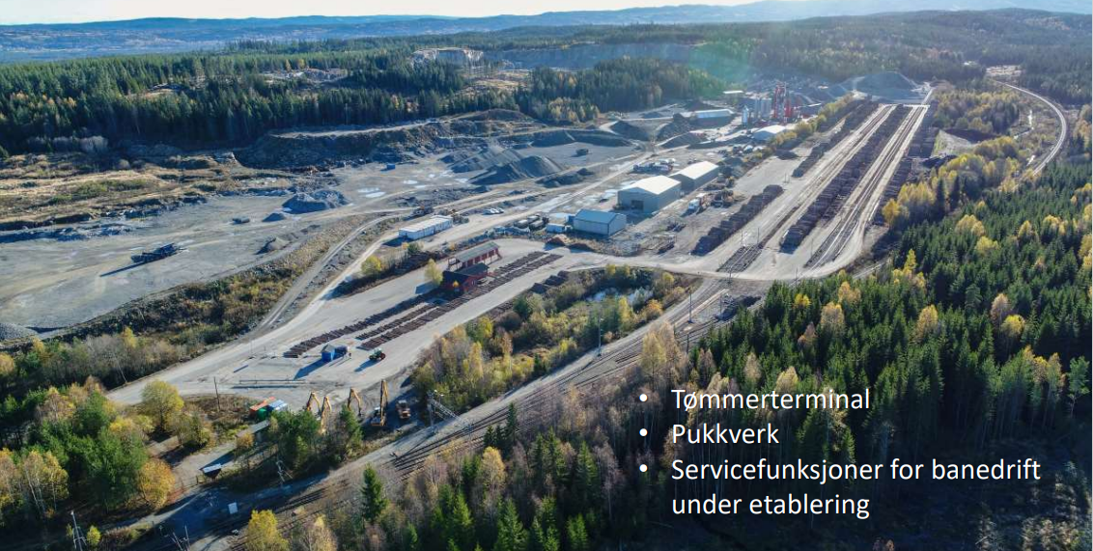
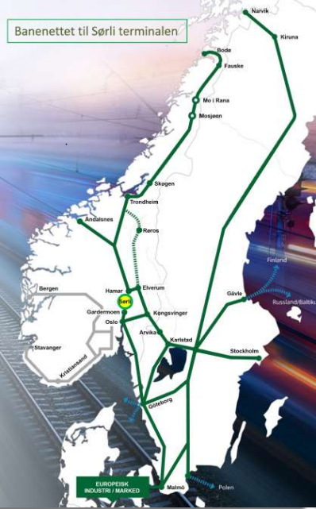
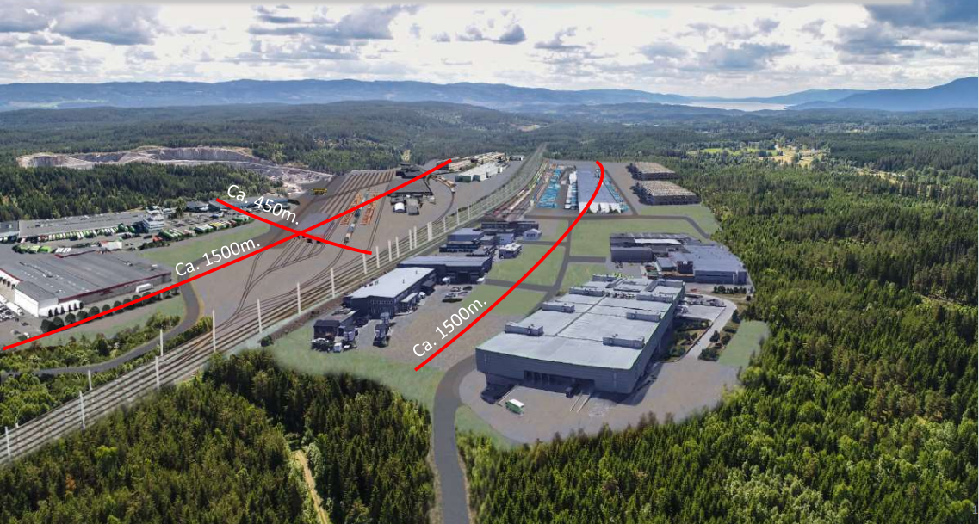
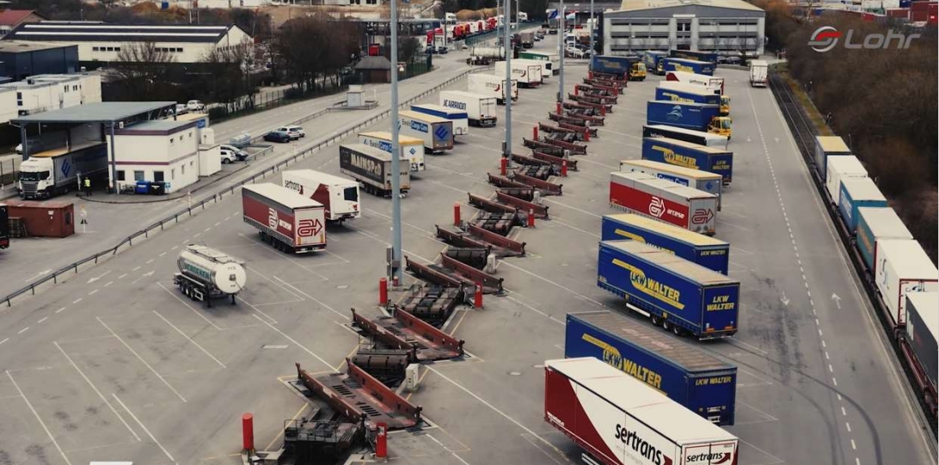
Logistikk
Krav til logistikkapasitet for gods:
    20.000 (20-fots) containere pr. år
  Sørli-terminalen, Stange:
    Vil kunne være navet for å lykkes da dobbeltspor vil stå ferdig her i 2027.
    En containerterminal kan bygges ut gradvis da det er avsatt næringsområder på Sørli som gir stor fleksibilitet for utvikling.
Eget sidespor til Heggvin:
  Bør utredes.
  Vil ha betydning også for muligheten for å rekruttere nye næringsaktører innen verdikjeden eller bedrifter som kan nyttiggjøre seg av overskuddsvarmen fra battericelleproduksjon

Slide 11
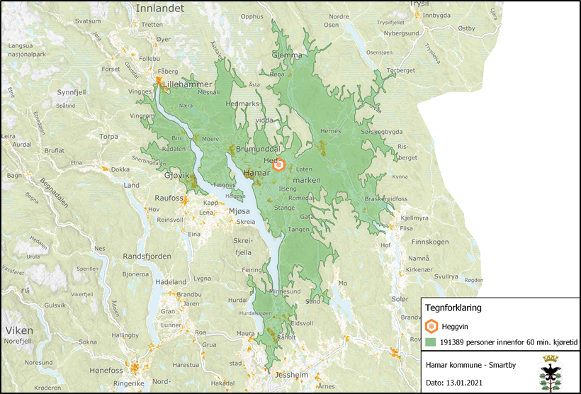
Suksesskriterier på lang sikt:
Helhetlig og bærekraftig samfunnsutvikling
Arbeidskraft og kompetansetilførsel
Logistikk
Gjenbruk av overskuddsvarme
Bruk lokale underleverandører
Etablering av samarbeidspartnere og relaterte aktører i Innlandsregionen
Pendlingsmuligheter til/fra Heggvin
Arbeidsmuligheter for arbeidstakernes partnere
Boligtilbud
Service tilbud
Fritidstilbud
Hvordan skal vi lykkes sammen?
Hvem kan gjøre hva?

Slide 12
Hvem må vi ha med på laget:
Statnett: prioritere tidsnok og tilstrekkelig strøm til Heggvin
BaneNor: prioritere å satse på Sørli, legge til rette for elektrifisering av Hamar – Elverum – Kongsvinger (togtransport til Europa uten å måtte gå via Alnabru)
Innlandet Fylkeskommune:
  Ta en aktiv rolle som partner for å legge for ny tilkomst til Heggvin fra RV 25
  Iverksette relevante utdanninger tilpasset batteriproduksjon
  Planlegge et tilrettelagt kollektivtilbud
  Finansiere prosjekter som kan gi mereffekt av satsingen; gjenvinning av overskuddsvarme, ved å se
HIAS: planlegge kapasitetsutvidelse på vann- og kloakknettet for området
Kommuner: boliger, skole/barnehage, innbyggertjenester
Innovasjon Norge/Invest in Norway: rekruttere næringsaktører til Heggvin/Hamarregionen/Mjøsregionen innen verdikjeden og som kan hente ut synergier av batterietableringen
Høgskoler/Universiteter: bli en del av partnerskapet; øke FoU og utvikle relevante utdanningstilbud

